Slide 1
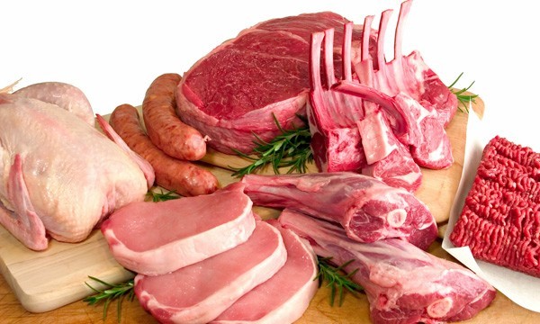
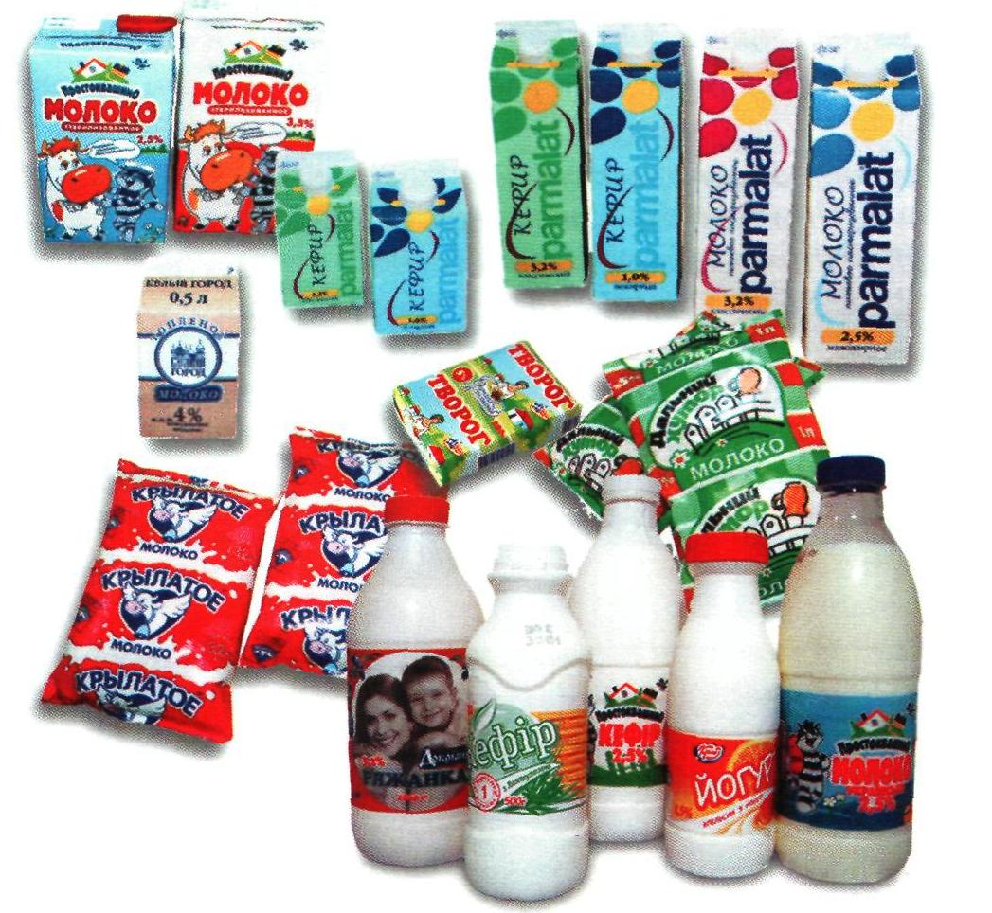
НАПРАВЛЕНИЕ ПОДГОТОВКИ 19.03.03 – ПРОДУКТЫ ПИТАНИЯ ЖИВОТНОГО ПРОИСХОЖДЕНИЯ
ФГБОУ ВО БЕЛГОРОДСКИЙ ГОСУДАРСТВЕННЫЙ АГРАРНЫЙ
УНИВЕРСИТЕТ ИМЕНИ В.Я. ГОРИНА
ТЕХНОЛОГИЧЕСКИЙ ФАКУЛЬТЕТ
КЕАФЕДРА ТЕХНОЛОГИИ СЫРЬЯ И ПРОДУКТОВ ЖИВОТНОГО ПРОИСХОЖДЕНИЯ
Направленность (профиль) – ТЕХНОЛОГИЯ МОЛОКА И МОЛОЧНЫХ ПРОДУКТОВ
Направленность (профиль) – ТЕХНОЛОГИЯ МЯСА И МЯСНЫХ ПРОДУКТОВ

Slide 2
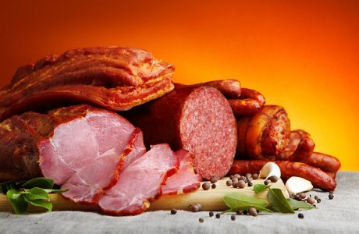
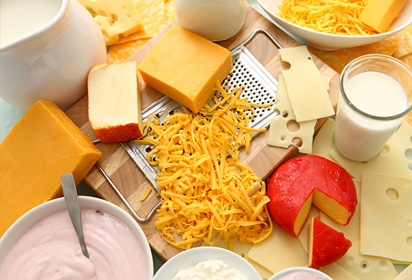
ЛЮБОВЬ ПРИХОДИТ И УХОДИТ, А КУШАТЬ ХОЧЕТСЯ ВСЕГДА!
Мясо, мясопродукты играют важную роль в питании человека вследствие содержания в них высокоценных белков, значимых в энергетическом и пластическом отношениях жиров, ряда витаминов, макро- и микроэлементов.
Молоко — исключительно ценный продукт в питании человека, т. к. содержит все необходимые питательные вещества в сбалансированном состоянии. В природе нет продукта, подобного молоку, в котором содержалось бы около ста различных ценных для организма веществ.

Slide 3
Область профессиональной деятельности бакалавров включает:
участие в организации и проведении технологических процессов;
проведение входного контроля качества сырья и вспомогательных материалов, производственный контроль полуфабрикатов;
участие в разработке технической документации, осуществление контроля качества продукции в соответствии с требованиями санитарных, ветеринарных норм и правил;
осуществление контроля за соблюдением экологической чистоты производственных процессов;
участие в разработке новых видов продукции и технологий в области здорового питания населения на основе научных исследований;
участие в подготовке проектно-технологической документации с учетом международного опыта.

Slide 4
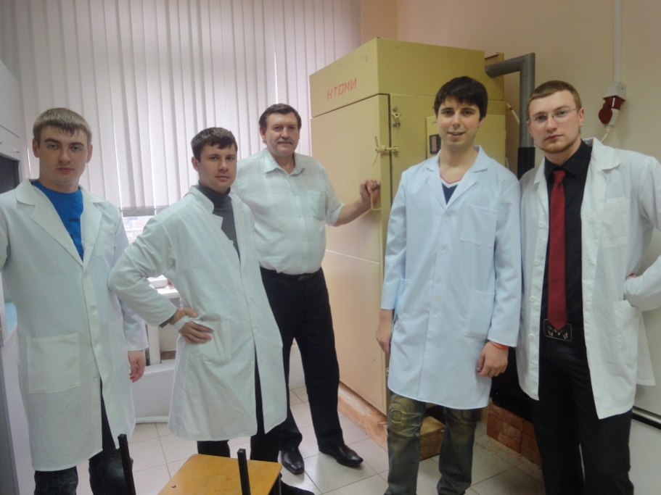
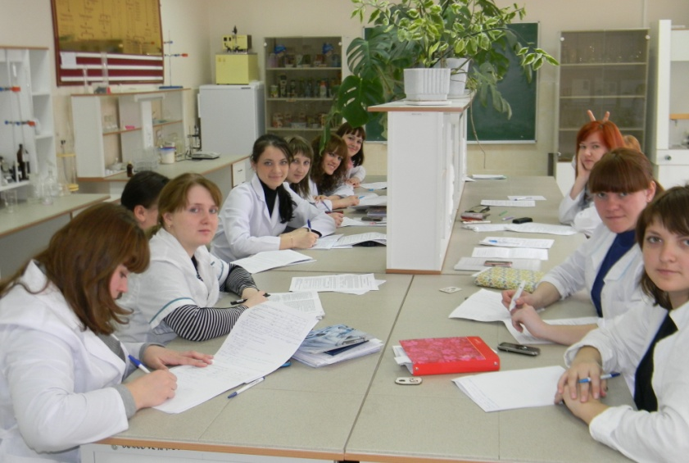
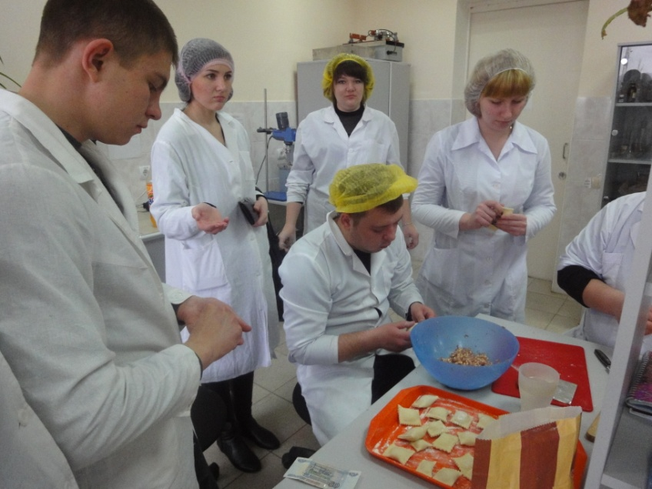
НАШИ СТУДЕНТЫ НА ЗАНЯТИЯХ

Slide 5
Объектами профессиональной деятельности бакалавров являются:
сырье, полуфабрикаты и продукты животного происхождения и гидробионты, продукты переработки (вторичное) и отходы, пищевые ингредиенты и добавки;
технологическое оборудование;
приборы;
нормативная, проектно-технологическая документация, санитарные, ветеринарные и строительные нормы и правила;
международные стандарты;
методы и средства контроля качества сырья, полуфабрикатов и готовых продуктов;
простые инструменты качества;
системы качества;
базы данных технологического, технического характера;
данные мониторинга экологической и биологической безопасности продовольствия и окружающей среды.

Slide 6
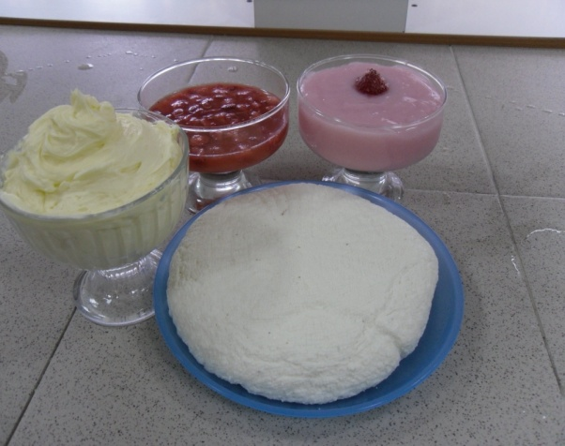
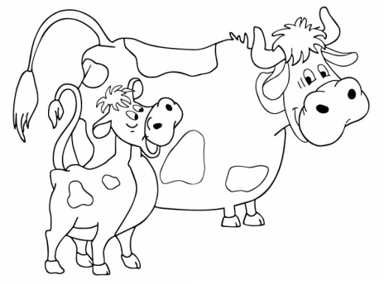
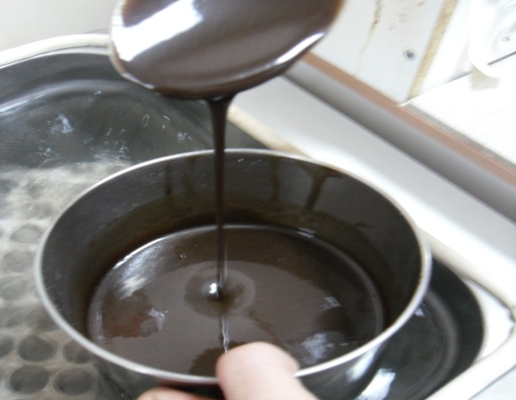
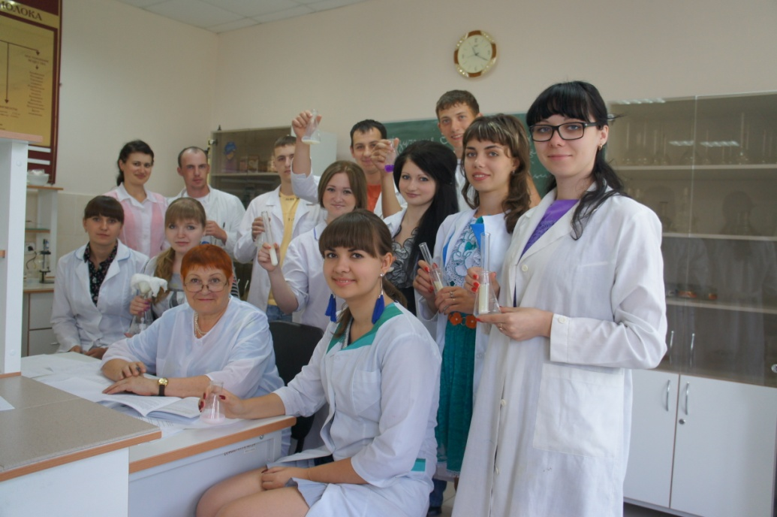
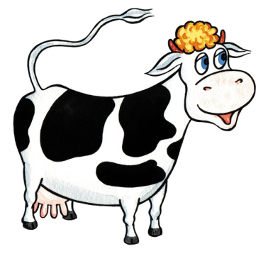
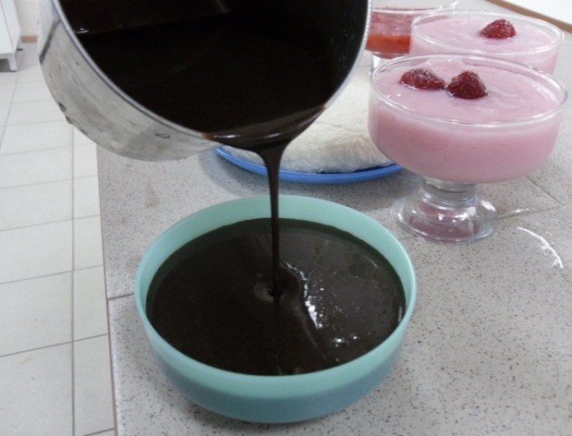
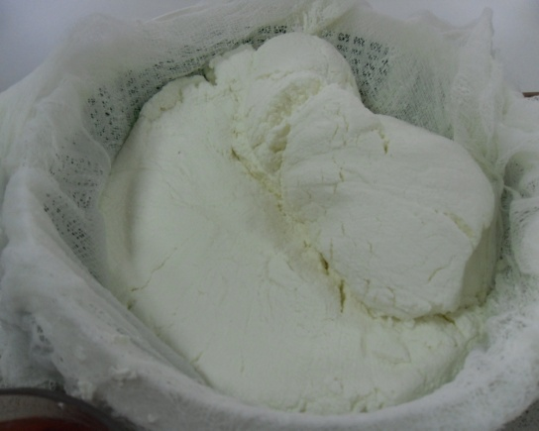
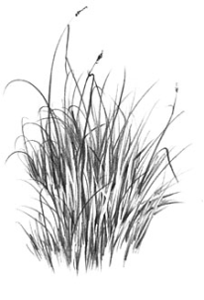
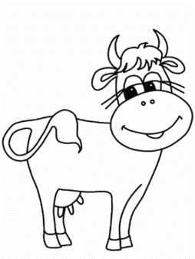
МЫ СОЗДАЕМ МОЛОЧНЫЕ ПРОДУКТЫ

Slide 7
ВИДЫ ПРОФЕССИОНАЛЬНОЙ ДЕЯТЕЛЬНОСТИ производственно-технологическая деятельность
участие в разработке и осуществлении технологических процессов;
участие в работах по доводке и освоению технологических процессов в ходе подготовки производства новой продукции;
выполнение мероприятий по обеспечению качества продукции;
организация метрологического обеспечения технологических процессов, использование типовых методов контроля качества выпускаемой продукции;
организация рабочих мест, их техническое оснащение, подбор и размещение технологического оборудования;
контроль за соблюдением технологической дисциплины;
подбор и размещение технологического оборудования;
оценка инновационного потенциала новой продукции;
подготовка документации по менеджменту качества технологических процессов на производственных участках;
контроль за соблюдением экологической безопасности производства.

Slide 8
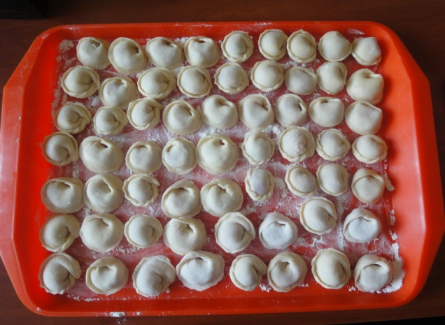
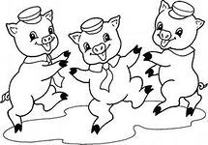
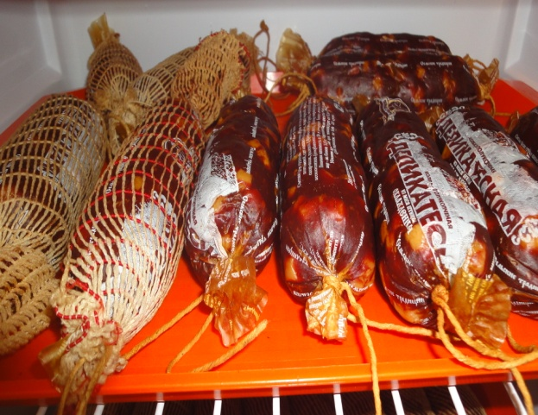
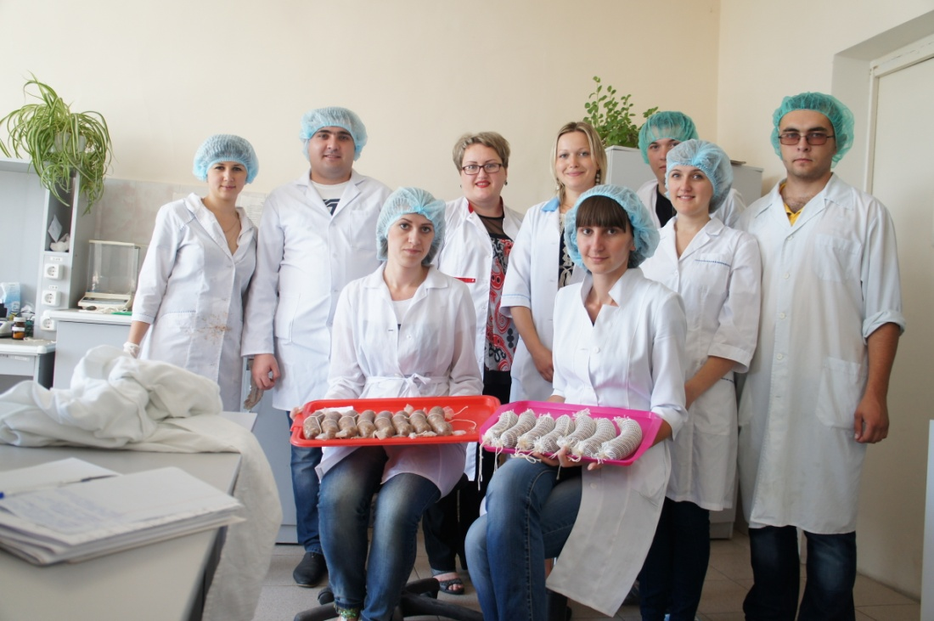
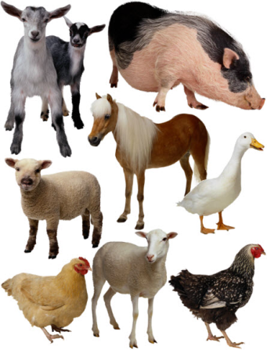
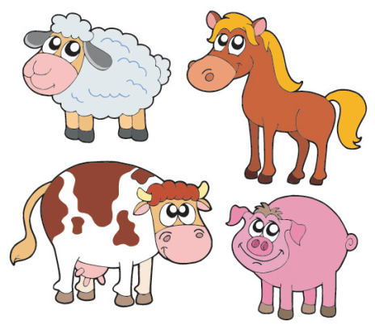
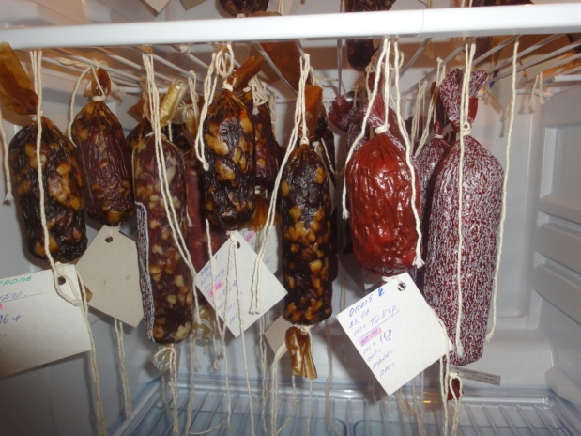
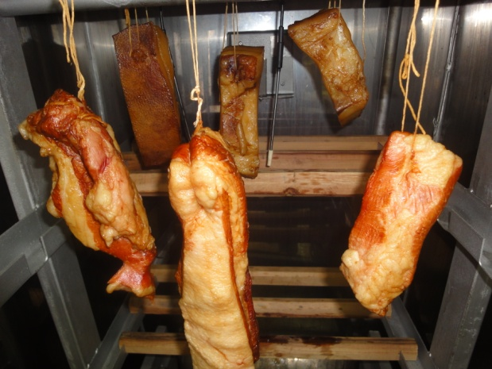
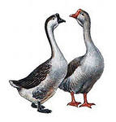
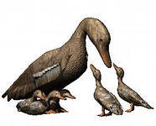
МЫ СОЗДАЕМ МЯСНЫЕ ПРОДУКТЫ

Slide 9
ВИДЫ ПРОФЕССИОНАЛЬНОЙ ДЕЯТЕЛЬНОСТИ организационно-управленческая деятельность
составление технической документации (графиков работ, инструкций, планов, смет, заявок на материалы, оборудование), а также установленной отчетности по утвержденным формам;
выполнение работ по стандартизации и подготовке к сертификации технических средств, систем, процессов, оборудования и материалов;
организация работы малых коллективов исполнителей;
планирование работы персонала и фондов оплаты труда;
проведение анализа затрат и результатов деятельности производственных подразделений;
подготовка исходных данных для выбора и обоснования научно-технических и организационных решений на основе экономических решений;
подготовка документации для создания системы менеджмента качества предприятия;
проведение организационно-плановых расчетов по созданию, (реорганизации) производственных участков;
разработка оперативных планов работы первичных производственных подразделений.

Slide 10
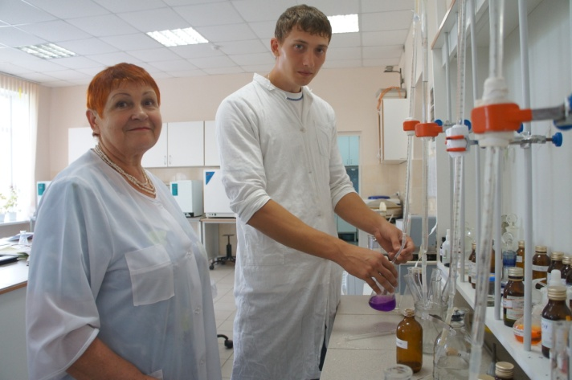
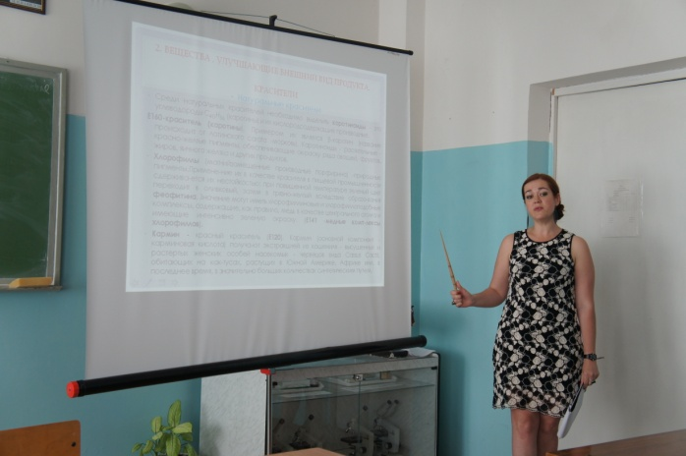
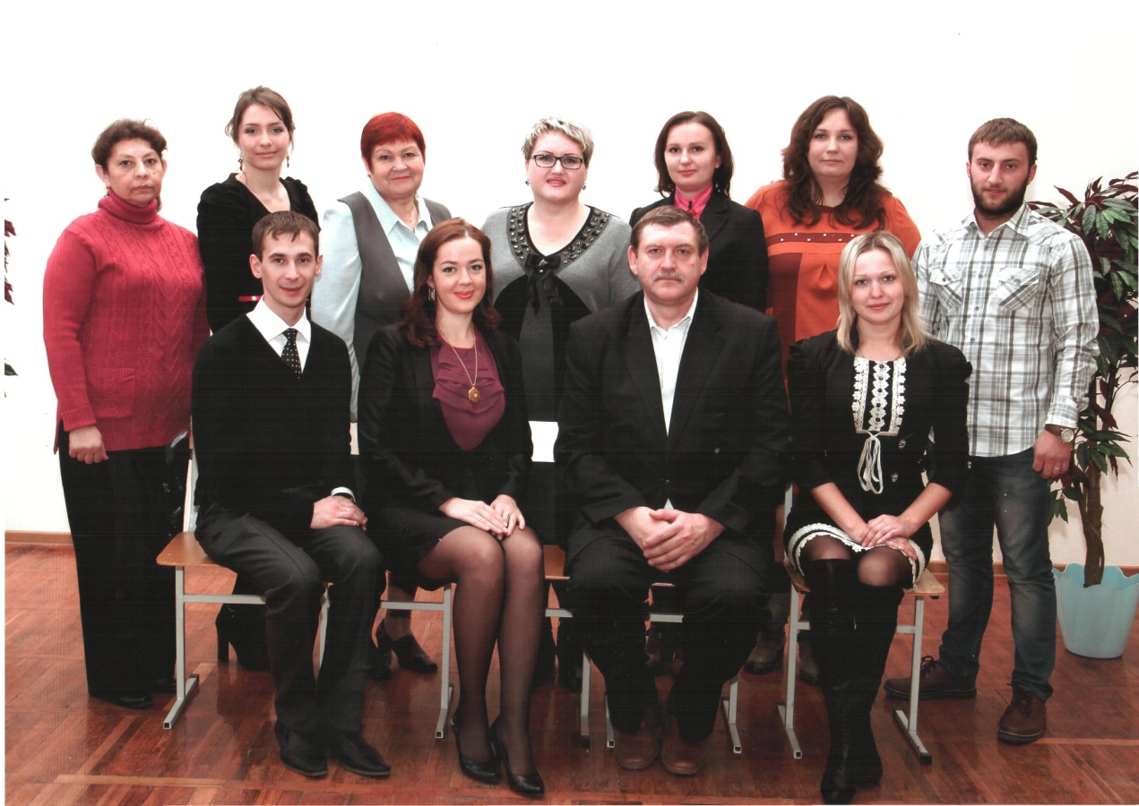
ОНИ БУДУТ ВАС УЧИТЬ

Slide 11
ВЫ БУДЕТЕ ЗДЕСЬ РАБОТАТЬ
БЭЗРК «Белгранкорм»
Агрохолдинг «Мираторг»
ООО «Агро-Белогорье»
ЗАО «Приосколье»
ЗАО «Белая птица»
ОАО «Белгородский молочный комбинат»
ЗАО «Белмолпродукт»
ООО «Тульчинка.ру»
Шебекинский и Ивнянский маслосырзаводы
Алексеевский молочно-консервный завод
Белгородский хладокомбинат

Slide 12
ВИДЫ ПРОФЕССИОНАЛЬНОЙ ДЕЯТЕЛЬНОСТИ проектная деятельность
формирование целей проекта (программы), решение задач, критериев и показателей достижения целей, построение структуры их взаимосвязей;
выявление приоритетов решения задач с учетом нравственных аспектов деятельности;
разработка обобщенных вариантов решения проблемы, анализ этих вариантов, прогнозирование последствий, нахождение компромиссных решений в условиях многокритериальности и неопределенности, планирование реализации проекта;
выполнение работ в области научно-технической деятельности по проектированию;
разработка порядка выполнения работ, планов размещения оборудования, технического оснащения и организации рабочих мест, расчет производственных мощностей и загрузки оборудования;
участие в разработке технически обоснованных норм времени (выработки), расчет нормативов материальных затрат (технические нормы расхода сырья, полуфабрикатов, материалов).

Slide 13
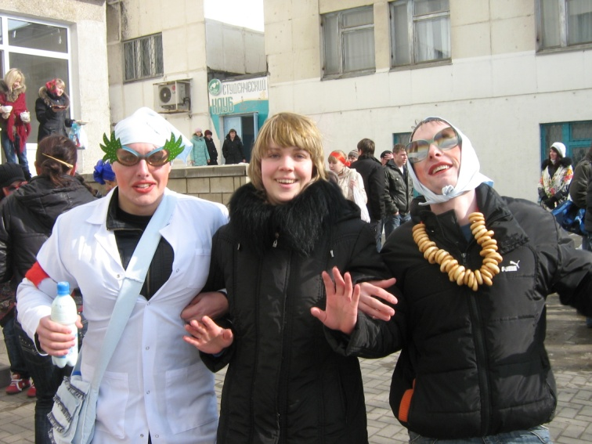
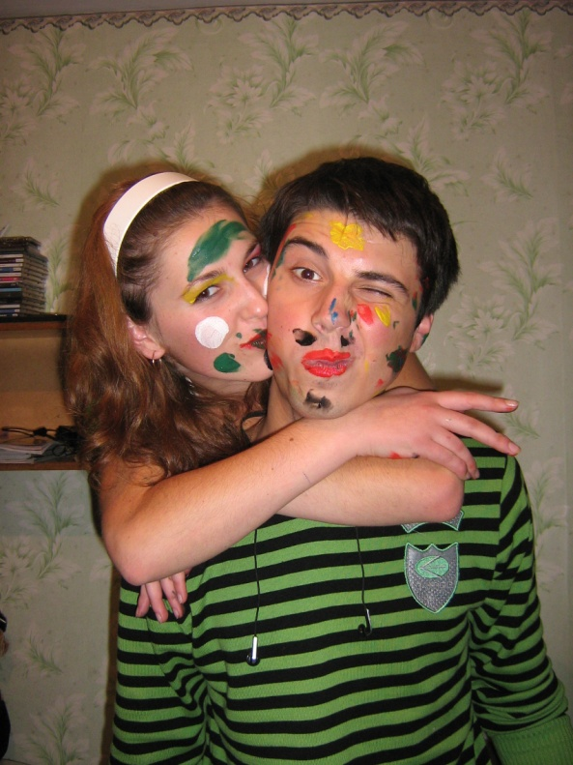
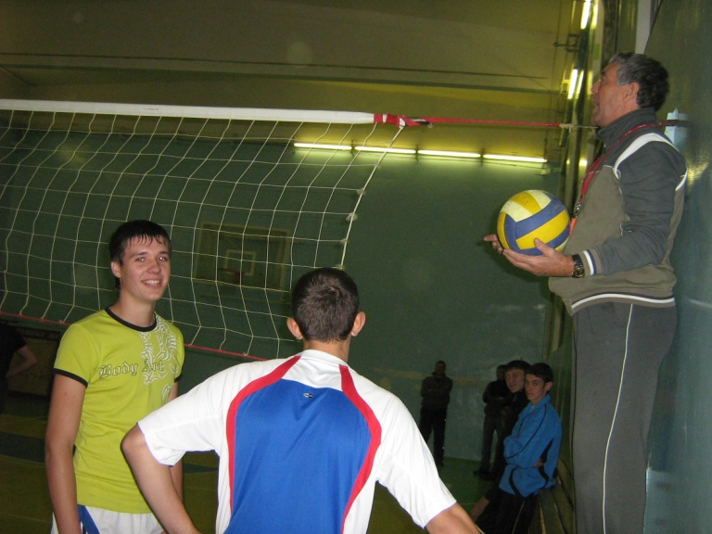
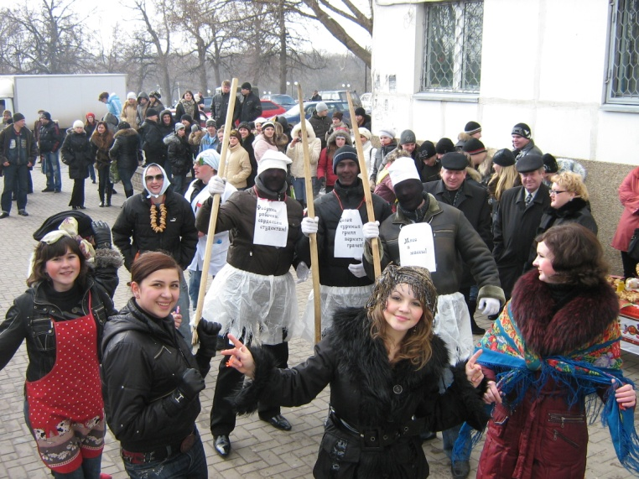
ТАК МОЖНО ОТДЫХАТЬ

Slide 14
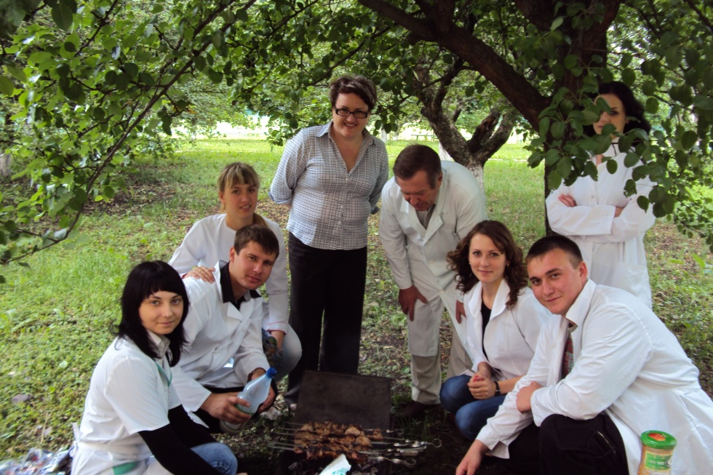
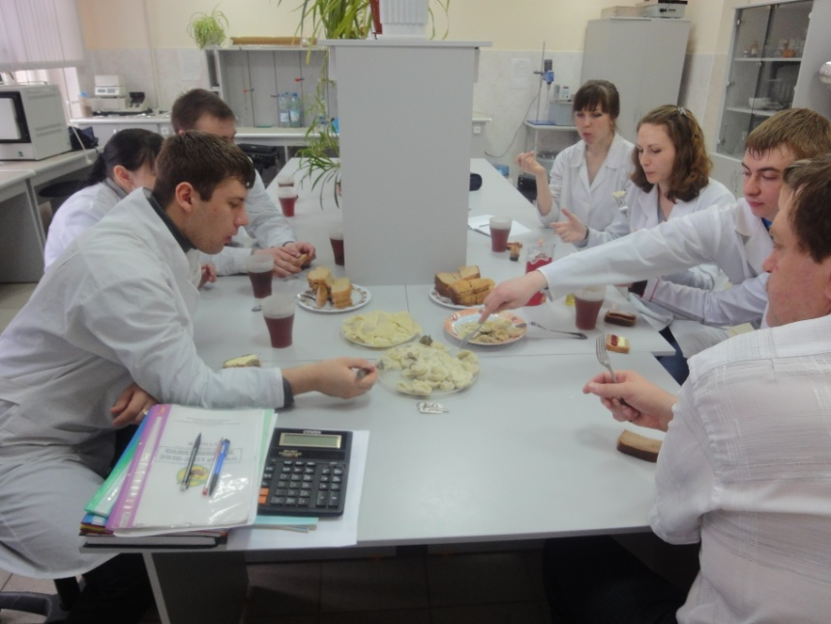
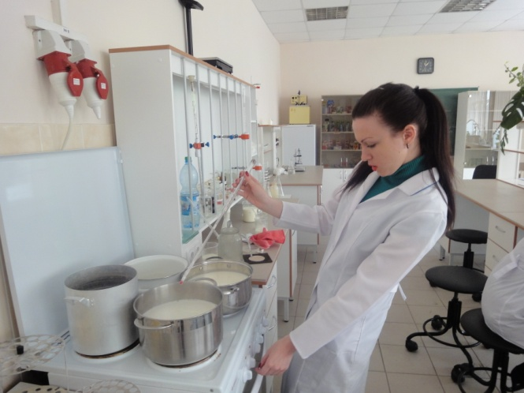
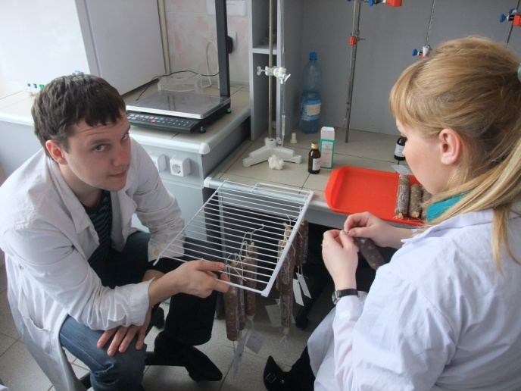
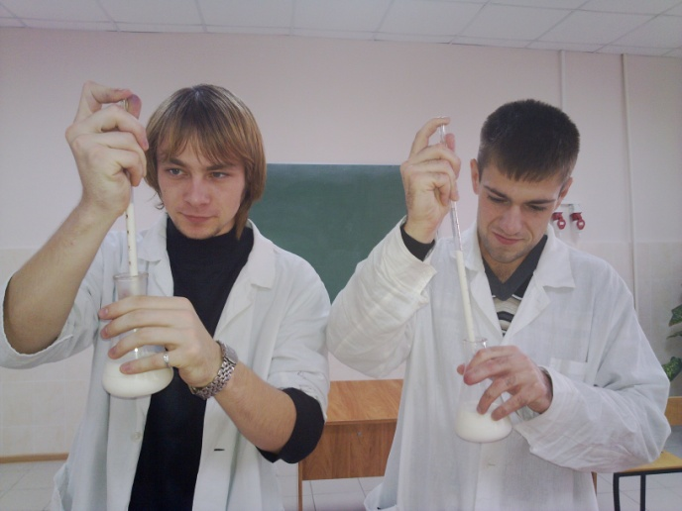
УЧИТЕСЬ У НАС! НИКОГДА НЕ БУДЕТЕ ГОЛОДНЫМИ!

